Slide 1
多要素認証設定手順
2025/07/10

Slide 2
はじめに
本手順書では、認証アプリのインストール手順を説明しています。
仮想デスクトップへの初回接続手順は別途「WorkSpaces接続資料.xlsx」をご確認ください。
認証アプリについては、スマートフォン、PC毎にインストールおよび利用手順を説明します。
認証アプリにて読み込むQRコードへのアクセスURLについては別途配布しております、
「多要素認証情報_ユーザ名(仮想デスクトップログイン時に入力するID).xlsx」をご確認ください。
本手順を通して、複数の認証アプリに登録し利用することができます。

Slide 3
多要素認証設定手順
・スマートフォンの認証アプリを利用して仮想デスクトップへ
ログインする場合

Slide 4
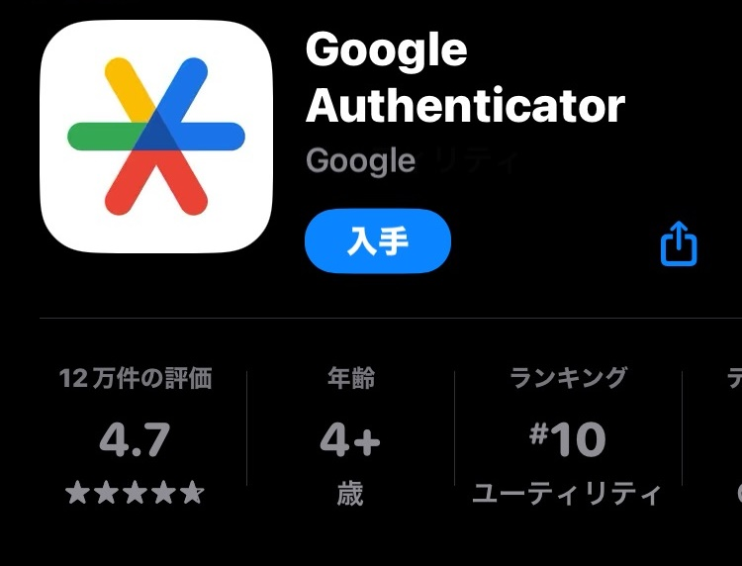
認証アプリのインストール(スマートフォン)
各スマートフォンのアプリストアへアクセスし、GoogleAuthenticatorをダウンロードします。
本書ではGoogleAuthenticatorを使用した手順を記載しております。
MicrosoftAuthenticator等、他の認証アプリ使用される場合は次ページの
認証アプリのMFA登録部分を読み替えて実施してください。
GoogleAuthenticator

Slide 5
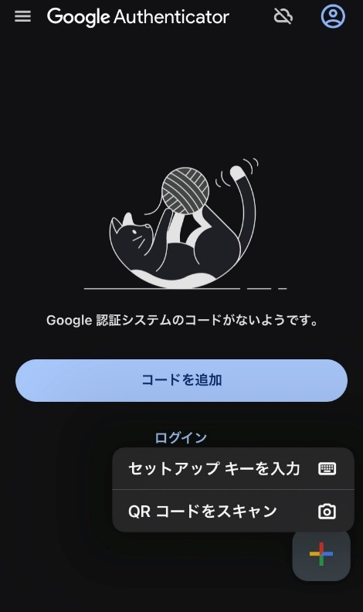
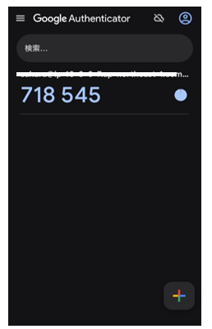
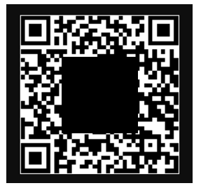
認証アプリのMFA登録(スマートフォン)
別途資料「多要素認証情報_ユーザ名(仮想デスクトップログイン時に入力するID).xlsx」に記載されているURLからQRコードを開きます。
GoogleAuthenticatorを開き右下の＋マークから「QRコードをスキャン」を選択し
先ほど開いたQRコードをスキャンします。
自分のユーザ名の記載されたMFAコードが登録されたことを確認します。
登録がうまくいかない場合、最新バックアップのGoogleAuthenticatorが
インストールされているか確認します。

Slide 6
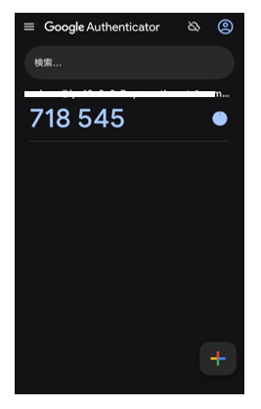
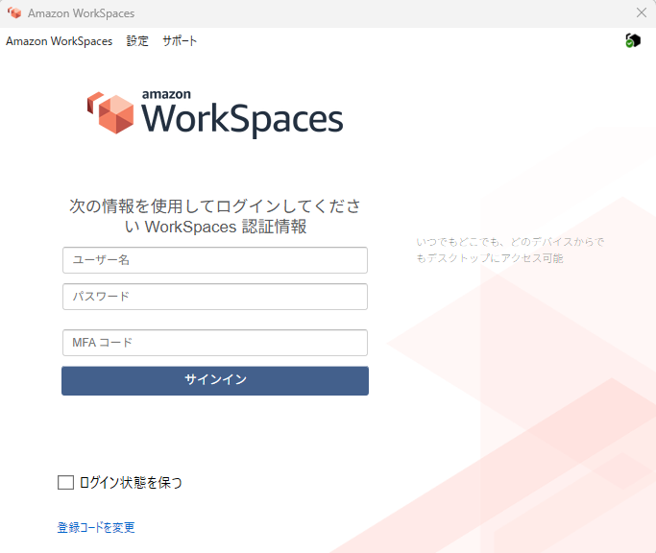
仮想デスクトップへのログイン(スマートフォン)
仮想デスクトップクライアントを立ち上げMFAコード入力欄があることを確認します。
前ページにて登録したMFAコードをユーザ名、パスワードと共に入力します。
サインインできたことを確認したら完了です。

Slide 7
多要素認証設定手順
・PCの認証アプリを利用して仮想デスクトップへログインする場合

Slide 8
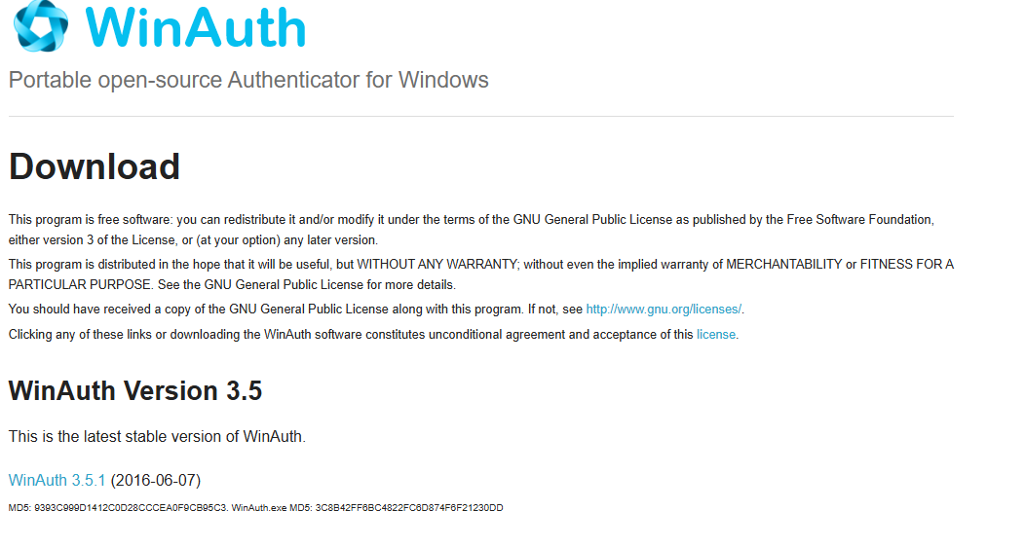
認証アプリのインストール(PC)
下記URLへアクセスし、WinAuthをダウンロードします。 https://winauth.github.io/winauth/download.html

Slide 9
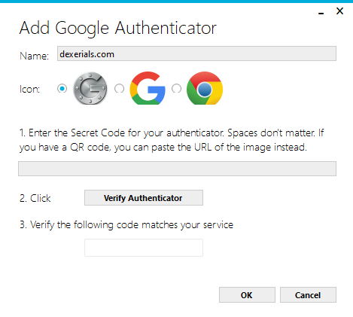
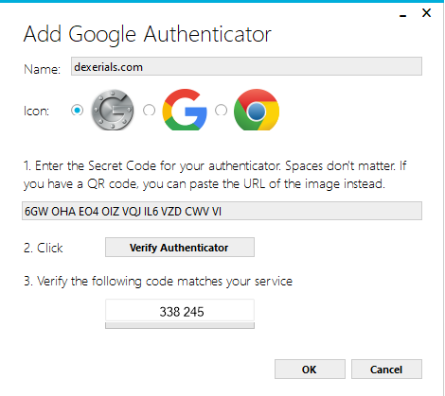
認証アプリのMFA登録(PC)
別途資料「多要素認証情報_ユーザ名(仮想デスクトップログイン時に入力するID).xlsx」のC列に記載されているシークレットコードを確認します。
WinAuthを開き左下のAddボタンから「Google」を選択し、Nameを「dexerials.com」へ変更します。
シークレットコード入力欄にシークレット情報を入力します。
Verify AuthenticatorボタンをクリックしMFAコードが出現することを確認します。

Slide 10
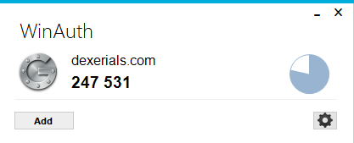
仮想デスクトップへのログイン(PC)
仮想デスクトップクライアントを立ち上げMFAコード入力欄があることを確認します。
前ページにて登録したMFAコードをユーザ名、パスワードと共に入力します。
サインインできたことを確認したら完了です。

Slide 11
おわり

